Slide 1
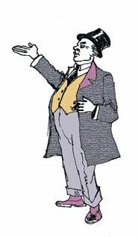
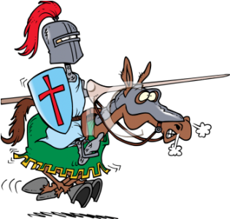
С ЧЕГО НАЧАЛОСЬ НОВОЕ ВРЕМЯ
Образовательная система «Школа 2100».
Данилов Д.Д. и др. Всеобщая история. 7 класс. История Нового времени.
Автор презентации: Казаринова Н.В. (учитель, г. Йошкар-Ола)
© ООО «Баласс», 2014

Slide 2


ОПРЕДЕЛЯЕМ ПРОБЛЕМУ
Ожидания 1492 года
Год 1492-й от Рождества Христова
был для христиан 7000-м годом «от
Сотворения мира». Считалось, что Бог, сотворив мир за 7 дней, отвёл на его существование 7000 лет. В результате в 1492 году многие христиане ждали «конца света»
События 1492 года
В 1492 году не было ни землетрясений, ни наводнений – «конца
света» не случилось. Однако именно в этот год корабли Христофора Колумба достигли берегов нового, неизвестного материка – Америки.
Ожидания 1492 года
Год 1492-й от Рождества Христова
был для христиан 7000-м годом «от Сотворения мира». Считалось, что Бог, сотворив мир за 7 дней, отвёл на его существование 7000 лет. В результате в 1492 году многие христиане ждали «конца света».
События 1492 года
В 1492 году не было ни землетрясений, ни наводнений – «конца света» не случилось. Однако именно в этот год корабли Христофора Колумба достигли берегов нового, неизвестного материка – Америки.
Сравни чувства, которые испытывали европейцы в 1492 году, с событием, которое произошло.
Notes:
Анимация построена на триггерах. Щелчок по документу разворачивает его увеличенную копию, щелчок по увеличенному документу сворачивает его.

Slide 3
ОПРЕДЕЛЯЕМ ПРОБЛЕМУ
ЗА ЧТО НОВОЕ ВРЕМЯ НАЗВАЛИ «НОВЫМ»?
ВАША ФОРМУЛИРОВКА ПРОБЛЕМЫ МОЖЕТ НЕ СОВПАДАТЬ С АВТОРСКОЙ. ПОЖАЛУЙСТА, ВЫБЕРИТЕ В КЛАССЕ ТУ ФОРМУЛИРОВКУ, КОТОРАЯ ВАМ НАИБОЛЕЕ ИНТЕРЕСНА!
Notes:
Анимация поставлена на щелчок. Вопрос исчезает, возникает авторская формулировка проблемной ситуации

Slide 4




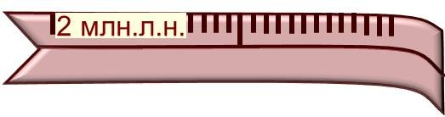
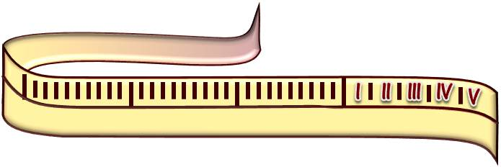

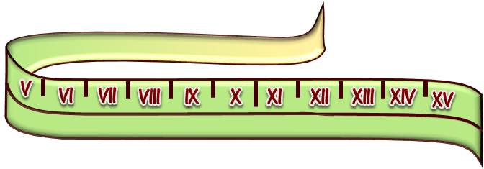

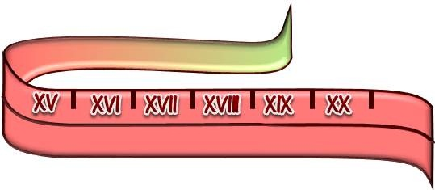

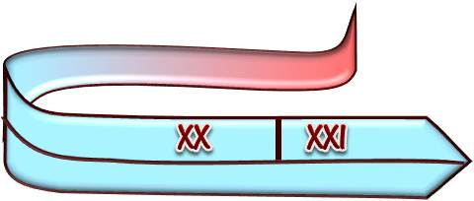
ВСПОМИНАЕМ ТО, ЧТО ЗНАЕМ
До Новой эры
ПЕРВОБЫТНЫЙ МИР
ДРЕВНИЙ МИР
СРЕДНИЕ ВЕКА
Новая эра
НОВОЕ ВРЕМЯ
НОВЕЙШЕЕ ВРЕМЯ
Notes:
Анимация построена на триггерах. Щелчок указателем мышки по отрезку ленты времени выводит на слайд название периода. Щелчок по названию эпохи убирает его.

Slide 5
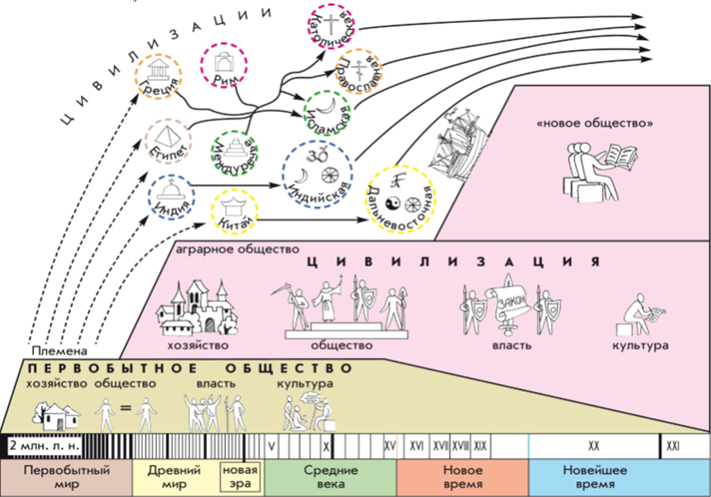
ВСПОМИНАЕМ ТО, ЧТО ЗНАЕМ
Необходимый уровень. Как при переходе от одной ступени к другой менялись человеческие общности, ступени развития и их признаки?
Notes:
Анимация поставлена на щелчок. Происходит выцветание задания и появление схемы со стр. 9

Slide 6
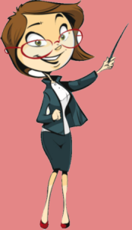
ОТКРЫВАЕМ НОВЫЕ ЗНАНИЯ
1. ОТ ПЕРВОБЫТНОСТИ К СРЕДНЕВЕКОВЬЮ
2. ОТ СРЕДНЕВЕКОВЬЯ К СОВРЕМЕННОСТИ

Slide 7

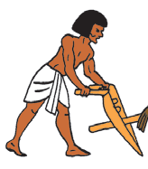
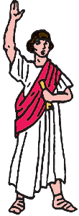

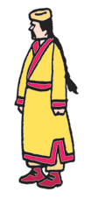
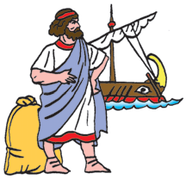

ОТ ПЕРВОБЫТНОСТИ К СРЕДНЕВЕКОВЬЮ
Запад |  | Восток
 | Государственная собственность
 | Частная собственность
 | Забота общин и государства о положении своих подданных
 | Свобода граждан и гражданское равноправие
 | Полное подчинение подданных сильному государству
 | Участие граждан в делах государства
Необходимый уровень. Определи по таблице, какие ценности отличают цивилизации Востока от Запада.

Slide 8
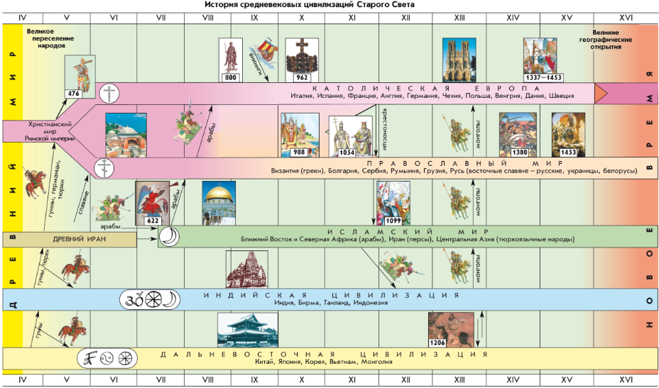
ОТ ПЕРВОБЫТНОСТИ К СРЕДНЕВЕКОВЬЮ
Необходимый уровень. Какие наиболее значимые события были связаны с указанными цивилизациями и как они влияли на дальнейшее развитие народов и государств?
Notes:
Анимация поставлена на щелчок, происходит выцветание задания и появление таблицы учебника стр.12-13

Slide 9
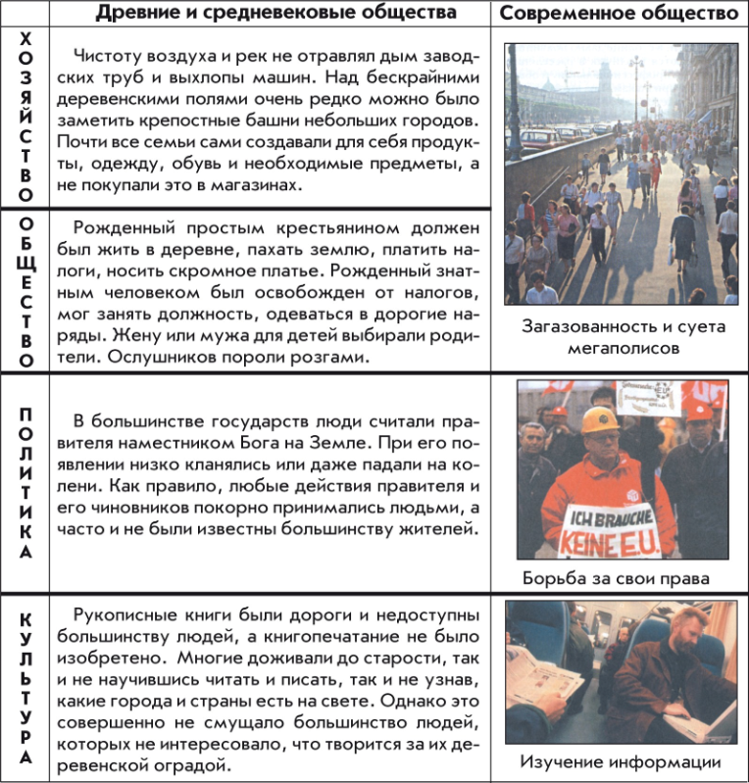
ОТ СРЕДНЕВЕКОВЬЯ К СОВРЕМЕННОСТИ

Slide 10
ОТ СРЕДНЕВЕКОВЬЯ К СОВРЕМЕННОСТИ

Slide 11
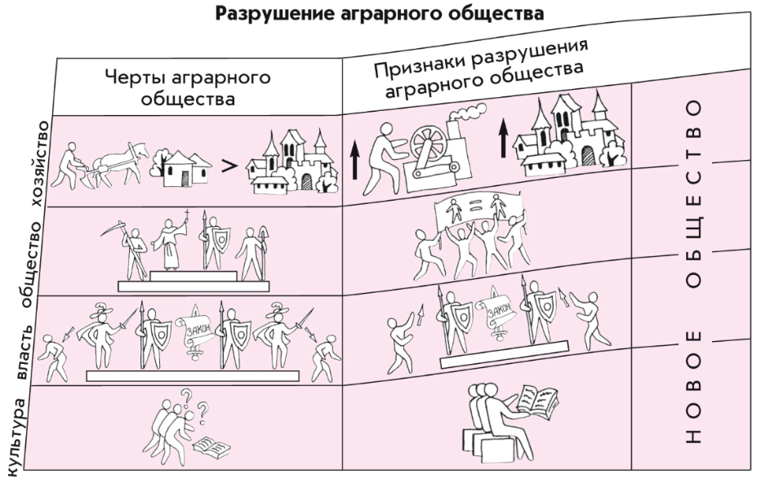
ОТ СРЕДНЕВЕКОВЬЯ К СОВРЕМЕННОСТИ

Slide 12
ОПРЕДЕЛЯЕМ ПРОБЛЕМУ
К КОНЦУ НОВОГО ВРЕМЕНИ ЧЕЛОВЕЧЕСКИЙ МИР В ОСНОВНЫХ СВОИХ
ЧЕРТАХ СТАЛ ТАКИМ, КАКИМ ВИДИМ ЕГО МЫ
Notes:
Анимация поставлена на щелчок. Вопрос исчезает, возникает авторская формулировка проблемной ситуации

Slide 13

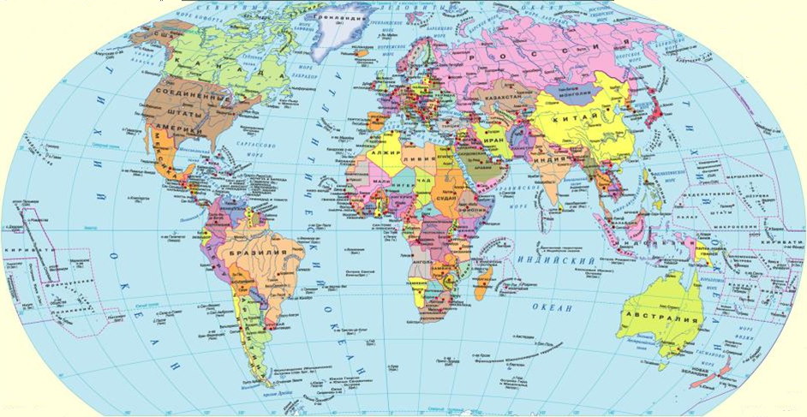
ПРИМЕНЯЕМ НОВЫЕ ЗНАНИЯ
Необходимый уровень. Используя иллюстрации, информацию учебника (Введение 1) и свои знания, определи, существуют ли сегодня государства, находящиеся на ступени аграрной цивилизации. Приведи 1-2 примера.
Notes:
Политическая карта мира http://www.straniymira.ru/files/Karta-mira-polit1.jpg

